Slide 1
Ejemplo. Aplicación de mapa K
En una copiadora, deberá generarse una señal de paro S para detener la operación de la copiadora y encender un piloto (LED) cuando existan las siguientes condiciones.
1 – Que no hay papel en la bandeja alimentadora.
2 – Que se activen los dos interruptores en la ruta de papel, lo que indica un atasco
Siguiendo el procedimiento de diseño.
El diseño tenemos que analizar, que es lo que nos esta pidiendo.
Nuestra señal de salida le llamaremos ¨S¨. Cuando sea 1 el LED estará encendido indicando el error y cero LED apagado condiciones normales.

Slide 2
En una copiadora, deberá generarse una señal de paro S para detener la operación de la copiadora y encender un piloto (LED) cuando existan las siguientes condiciones.
1 – Que no hay papel en la bandeja alimentadora.
2 – Que se activen los dos interruptores en la ruta de papel, lo que indica un atasco
Nuestra señal de salida le llamaremos ¨S¨. Cuando sea 1 el LED estará encendido indicando el error y cero LED apagado condiciones normales.
La condición 1. Le llamaremos variable P.
Si la bandeja de papel ( no hay papel) el interruptor estar abierto indicando con un cero(0).
Si la bandeja de papel (hay papel) el interruptor estar cerrado indicando con un uno(1).

Slide 3
En una copiadora, deberá generarse una señal de paro S para detener la operación de la copiadora y encender un piloto (LED) cuando existan las siguientes condiciones.
1 – Que no hay papel en la bandeja alimentadora.
2 – Que se activen los dos interruptores en la ruta de papel, lo que indica un atasco
La condición 2. En esta condición como son dos interruptores, serán dos variables. Podemos ponerle las letra que queramos a estas dos variables. Para el ejemplo les llamare I de interruptor Input, la otra variable le llamare O de Output, para el otro interruptor.
Si el papel esta pasando por la entrada I = 1 , si no detecta papel que este pasando I = 0
Si el papel esta pasando por la salida O = 1 , si no detecta papel que este pasando O = 0
Si el papel esta atascado I = 1 y O = 1
Ya tenemos todo definido.

Slide 4
En resumen
Variable P
Sin papel P = 0
Hay papel P = 1
Condición 1
Variables I , O
Interruptor 1 = I
Interruptor 2 = O
Papel atascado
I = O = 1
Condición 2
Tenemos nuestra tabla de verdad.
S = salida
 |  | P | I | O | S
0 |  | 0 | 0 | 0
1 |  | 0 | 0 | 1
2 |  | 0 | 1 | 0
3 |  | 0 | 1 | 1
4 |  | 1 | 0 | 0
5 |  | 1 | 0 | 1
6 |  | 1 | 1 | 0
7 |  | 1 | 1 | 1

Slide 5
Completando la tabla de verdad de acuerdo a las condiciones.
Condición 1
Variable P
Sin papel P = 0
Hay papel P = 1
 |  | P | I | O | S
0 |  | 0 | 0 | 0 | 1
1 |  | 0 | 0 | 1 | 1
2 |  | 0 | 1 | 0 | 1
3 |  | 0 | 1 | 1 | 1
4 |  | 1 | 0 | 0 | 0
5 |  | 1 | 0 | 1 | 0
6 |  | 1 | 1 | 0 | 0
7 |  | 1 | 1 | 1 | 1
Hay papel en la bandeja y no hay atasco
Hay papel en la bandeja y el papel esta saliendo.
Hay papel en la bandeja y el papel esta entrando.
Condición 2
Variables I , O
Interruptor 1 = I
Interruptor 2 = O
Papel atascado
I = O = 1

Slide 6





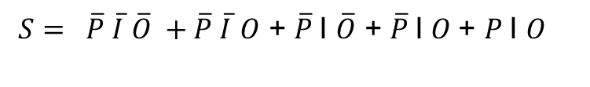
Si procediéramos simplificando mediante los teoremas, seria sacar los términos de cada uno y sacar la ecuación como muestra
 |  | P | I | O | S
0 |  | 0 | 0 | 0 | 1
1 |  | 0 | 0 | 1 | 1
2 |  | 0 | 1 | 0 | 1
3 |  | 0 | 1 | 1 | 1
4 |  | 1 | 0 | 0 | 0
5 |  | 1 | 0 | 1 | 0
6 |  | 1 | 1 | 0 | 0
7 |  | 1 | 1 | 1 | 1
Ecuación a simplificar

Slide 7
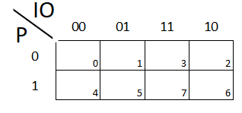
Aplicando mapa K
Dibujamos mapa K
completamos ubicando los 1 de acuerdo a la tabla de verdad
 |  | P | I | O | S
0 |  | 0 | 0 | 0 | 1
1 |  | 0 | 0 | 1 | 1
2 |  | 0 | 1 | 0 | 1
3 |  | 0 | 1 | 1 | 1
4 |  | 1 | 0 | 0 | 0
5 |  | 1 | 0 | 1 | 0
6 |  | 1 | 1 | 0 | 0
7 |  | 1 | 1 | 1 | 1
Y completamos con cero
1
1
1
1
0
0
1
0

Slide 8


Aplicando mapa K
Encerramos los grupos y sacamos su resultado.
G1 =
1
1
1
1
G2 = IO
0
0
1
0
Por lo tanto nuestra salida S

Slide 9

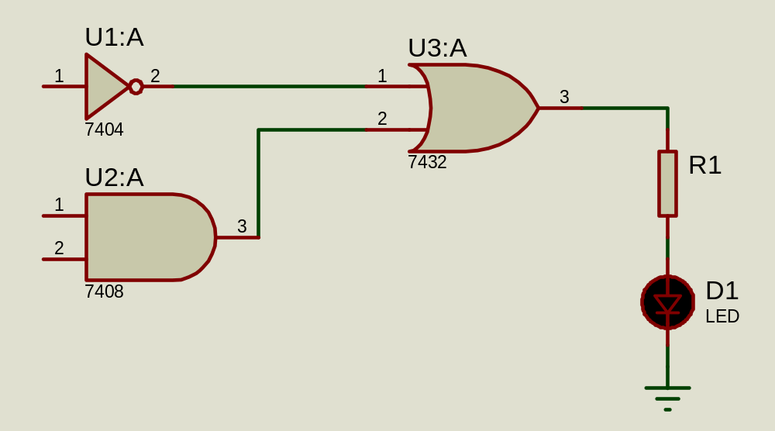
Aplicando mapa K
Realizando el diagrama a implementar
P
I
O

Slide 10
FIN

